Slide 1
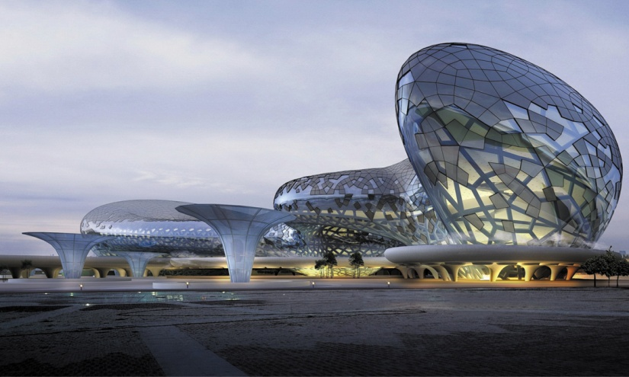
创业融资企业介绍
LOGO
Classic PPT templates
专注 专业 专心
汇报人：锐旗设计
Notes:
版权声明：300套精品模板商业授权，请联系【锐旗设计】:https://9ppt.taobao.com，专业PPT老师为你解决所有PPT问题！

Slide 2
LOGO
About US
前言介绍
关于颜色：如需更换色彩，使用时将红色换一个跟主题相关的颜色，则有了跟自己相关的个性独立的感觉。
关于内容：模版虽删除了具体的内容，但具备基本构架，合理美观的编排好了现成的图文位置，结合本企业的具体情况更换即可，方便实用。版块结构可根据具体实用情况将前后秩序重新排列使用，同一版面形式可以复制重复使用以增加相关性内容。
关于图片：图片添加有两种方式，一使用 右键/更改图片，其二在 形状填充下选择“图片”形式进行填充。图片如变形或更改尺寸，需用剪裁工具进行调整。本模板为固定图片大小，基本上都是使用第二种方式。

Slide 3
CONTENTS
目 录
第一部分
关于我们
第二部分
发展规划
第三部分
利润分析
第四部分
工作方法
第五部分
未来展望

Slide 4
关于我们
队伍及资历
Notes:
版权声明：300套精品模板商业授权，请联系【锐旗设计】:https://9ppt.taobao.com，专业PPT老师为你解决所有PPT问题！

Slide 5
01
关于我们
LOGO
点此输入文字说明点此输入文字说明
点此输入文字说明点此输入文字说明
点此输入文字说明点此输入文字说明
点此输入文字说明点此输入文字说明
点此输入文字说明点此输入文字说明
点此输入文字说明点此输入文字说明
点此输入文字说明点此输入文字说明
点此输入文字说明点此输入文字说明
点此输入文字说明点此输入文字说明

Slide 6
01
关于我们
LOGO
您的文本
您的文本
标题 1
标题 2
您的文本
您的文本
您的文本
您的文本
标题 3
标题 4
您的文本
您的文本

Slide 7
01
关于我们
LOGO
输入名字
这里输入主要供职经历
个人发展历程
曾经供职过的公司
服务过哪些大品牌
基本的项目经验
个人打基本观点座右铭
输入名字
这里输入主要供职经历
个人发展历程
曾经供职过的公司
服务过哪些大品牌
基本的项目经验
个人打基本观点座右铭
输入名字
这里输入主要供职经历
个人发展历程
曾经供职过的公司
服务过哪些大品牌
基本的项目经验
个人打基本观点座右铭
输入名字
这里输入主要供职经历
个人发展历程
曾经供职过的公司
服务过哪些大品牌
基本的项目经验
个人打基本观点座右铭

Slide 8
发展规划
行业分析及憧憬

Slide 9
02
发展规划
LOGO
输入标题
输入标题
输入标题
输入标题
江苏地区
湖南地区
北京地区
河北地区
广西地区
辽宁地区
广东地区
输入标题
输入标题
输入标题
85%
输入标题
市场占有率
点击输入简要文字解说，解说文字尽量概括精炼，不用多余的文字修饰，简洁精准的 解说所提炼的核心概念。点击输入简要文字解说，解说文字尽量概括精炼，不用多余的文字修饰，简洁精准的 解说所提炼的核心概念。

Slide 10
02
发展规划
LOGO
49P
最高完成量说明标题
60P
12P
50P
最低完成量说明标题
40P
30P
20P
10P
01
02
03
04
05
06
07
08
09
10
11
12
在此输入说明文字在此输入说明文字在此输入说明文字在此输入说明文字
Notes:
版权声明：300套精品模板商业授权，请联系【锐旗设计】:https://9ppt.taobao.com，专业PPT老师为你解决所有PPT问题！

Slide 11
02
发展规划
LOGO
我们怎么做
添加标题
添加标题
在此录入上述图表的描述说明，在此录入上述图表的描述说明。
在此录入上述图表的描述说明，在此录入上述图表的描述说明。
输入文字标题
请在此处输入详细的文字介绍信息和简介，表达图表的含义。请在此处输入详细的文字介绍信息和简介，表达图表的含义。请在此处输入详细的文字介绍信息和简介，表达图表的含义请在此处输入详细的文字介绍信息和简介，表达图表的含义。请在此处输入详细的文字介绍信息和简介，表达图表的含义。

Slide 12
02
发展规划
LOGO
QQ空间
利用QQ空间来进行朋友圈间的传播，达到广告目的。利用QQ空间来进行朋友圈间的传播，达到广告目的。利用QQ空间来进行朋友圈间的传播，达到广告目的。
微信营销
利用微信朋友圈间的传播，达到广告目的。利用微信朋友圈间的传播，达到广告目的，利用微信朋友圈间的传播，达到广告目。
网络营销
微博营销
利用新浪微博来进行传播利用新浪微博来进行传播利用新浪微博来进行传播，利用新浪微博来进行传播利用新浪微博来进行传播利用新浪微博来进行传播。
论坛社区
利用QQ空间来进行朋友圈间的传播，达到广告目的。利用QQ空间来进行朋友圈间的传播，达到广告目的。利用QQ空间来进行朋友圈间的传播，达到广告目的。

Slide 13
谢谢大家！
Notes:
版权声明：300套精品模板商业授权，请联系【锐旗设计】:https://9ppt.taobao.com，专业PPT老师为你解决所有PPT问题！

